Slide 1
Громадянська війна 1936–1939 рр.

Slide 2
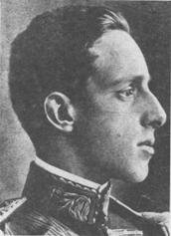
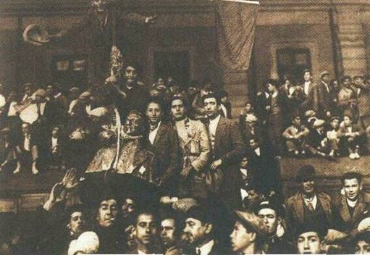
Революція 1931 р.
12 квітня 1931 р. в Іспанії відбулися муніципальні вибори, на яких перемогли прихильники республіки. 14 квітня король Альфонс XІІІ утік із країни, і того ж дня Іспанію було проголошено республікою. Це була мирна демократична революція. Владу перейняв тимчасовий уряд на чолі з А.Саморо.

Slide 3
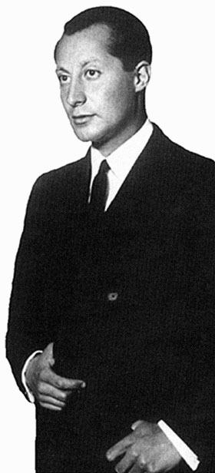
Наприкінці 1933 р. син колишнього диктатора Хосе-Антоніо Прімо де Рівера утворив партію Іспанська фаланга (іспанські фашисти). Вона виступила за ліквідацію республіки, встановлення унітарної держави з сильною владою, за розширення прав католицької церкви.

Slide 4
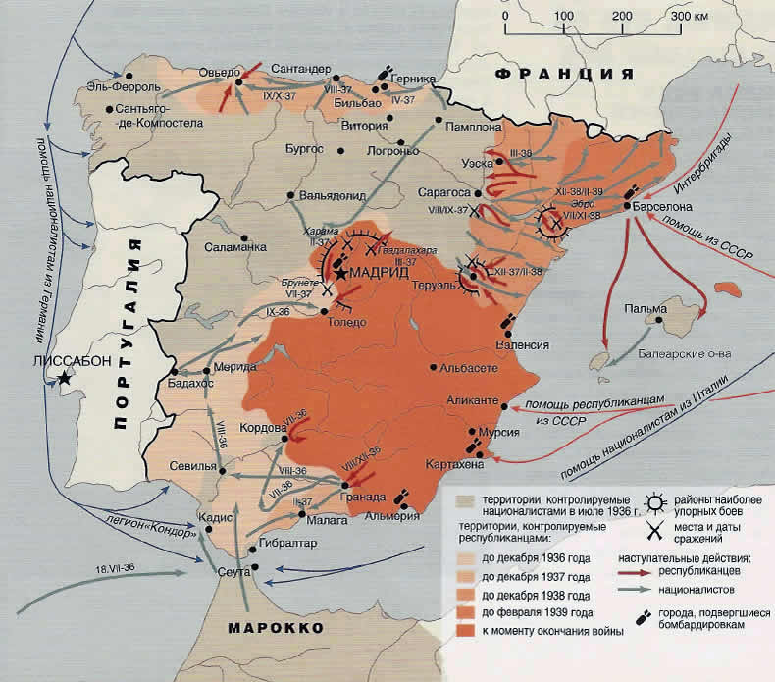
Спираючись на армію, праві сили почали готувати заколот. На чолі змовників стояли Хосе-Антоніо Прімо де Рівера, генерал Санхурно, який безпосередньо готував заколот, і генерал Франко.

Slide 5
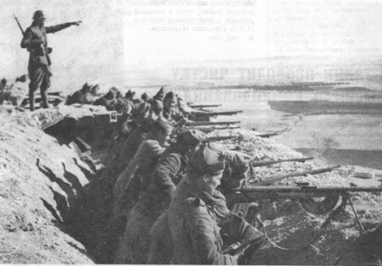
Громадянська війна 1936–1939 рр.
Заколот почався 17 липня 1936 р. в Іспанському Марокко. Наступного дня він поширився на інші райони Іспанії. На бік заколотників перейшло 80% складу іспанської армії (з 20 тис. офіцерів на боці республіки залишилось лише 500), але авіація і флот залишилися вірними республіці. У країні почалася громадянська війна.

Slide 6
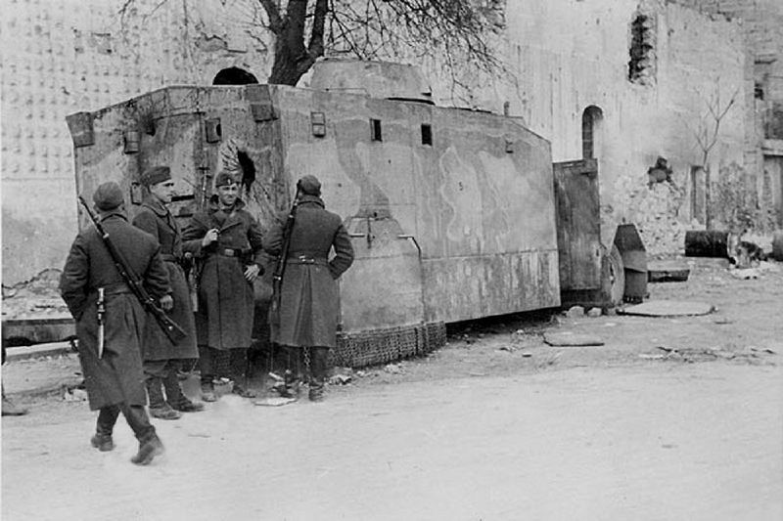
У заколотників відразу виникли проблеми: Х-А.Прімо де Ріверу було заарештовано і страчено, Санхурно загинув в авіаційній катастрофі, Франко з марокканськими військами був блокований республіканським флотом у Марокко.

Slide 7
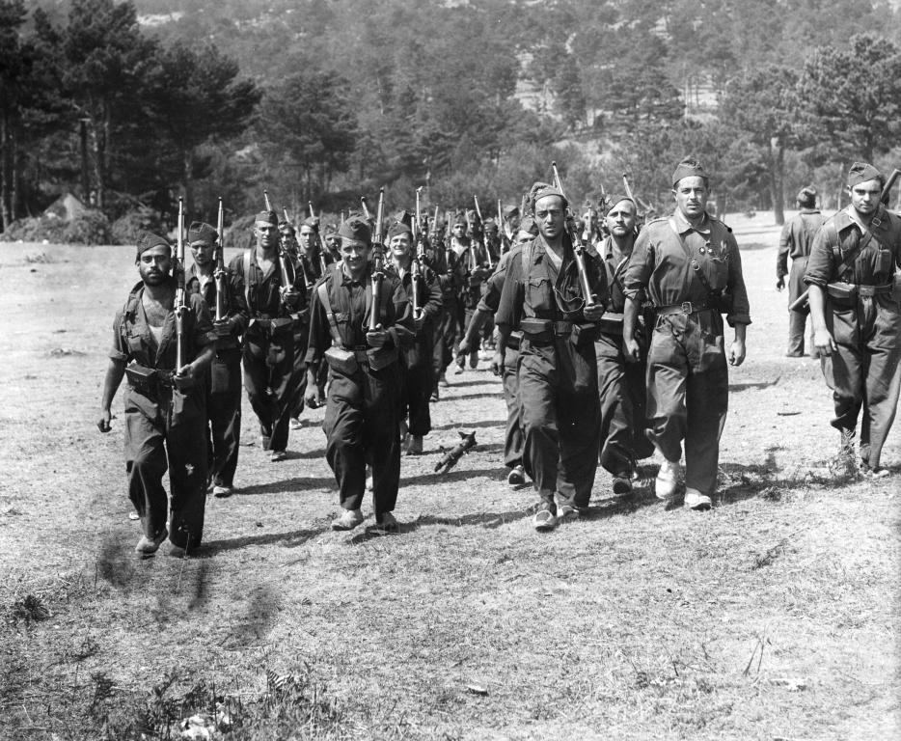
Заколотові загрожувала поразка, але на допомогу франкістам прийшли Італія та Німеччина, які на літаках перекинули марокканську армію в Іспанію та надали заколотникам зброю. Згодом 200 тис. італійських і німецьких військ узяли участь у війні на боці франкістів.

Slide 8
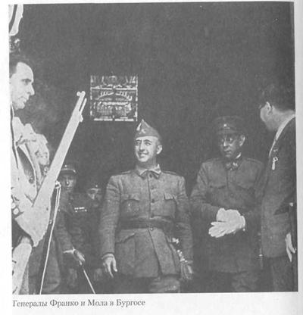
Франко, який у вересні 1936 р. очолив заколотників, проголосив мету заколоту: створити «тоталітарну державу, соціальний мир і загальне процвітання».

Slide 9
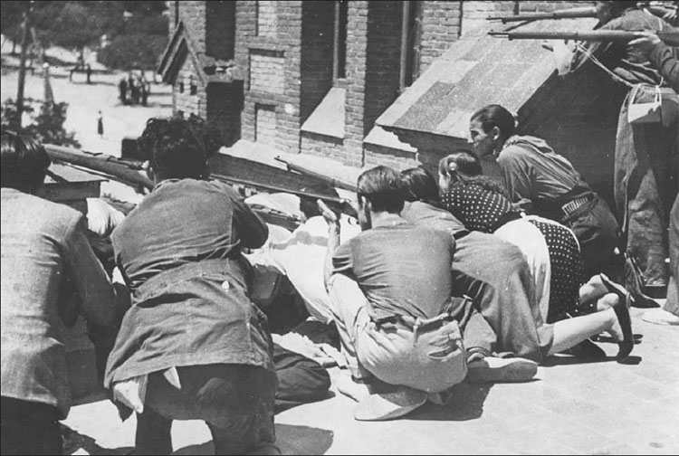
Початок заколоту відразу поставив перед республіканським урядом завдання організувати опір франкістам. Складність полягала в тому, що іспанська промисловість не виробляла багатьох видів військової техніки і спорядження. Не вистачало підготовлених військових кадрів.

Slide 10
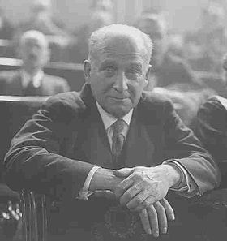
У вересні 1936 р. було сформовано новий республіканський уряд на чолі з Ларго Кабальєро, який провів низку реформ.

Slide 11
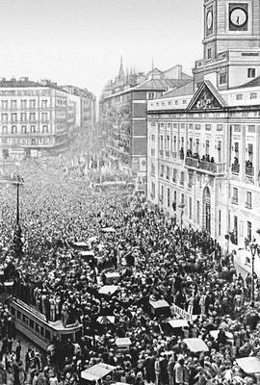
У 1936-1937 рр. основні бойові дії точилися навколо Мадрида, але всі наступи франкістів було відбито. Не допомогла їм і "п’ята колона" (таємні прихильники заколотників) в самій столиці.

Slide 12
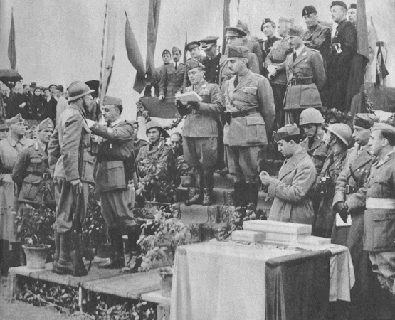
Після цієї поразки франкісти зосередили основні зусилля в Каталонії, намагаючись скористатися конфліктом між троцькістами і комуністами. 3-6 травня 1937 р. троцькісти‚ підтримані Ларго Кабальєро, здійснили в Барселоні збройний виступ, протестуючи проти політики комуністів. У квітні 1938 р. армія франкістів відрізала Каталонію від решти території республіки. На початку 1939 р. Каталонію було захоплено.

Slide 13
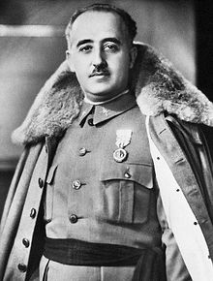
27 лютого 1939 р. Англія і Франція розірвали дипломатичні відносини з республіканським урядом і визнали уряд Франко. В Іспанії було встановлено диктатуру генерала Франко (березень 1939 р. — листопад 1975 р.).

Slide 14
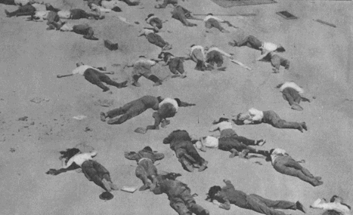
Війна дорого обійшлась іспанцям: загинули 1 млн осіб, 500 тис. залишили країну. Вона лежала в руїнах. Народний фронт в Іспанії був формою боротьби проти фашизму, але не став його альтернативою.

